Slide 1
Оптимальный порядок отправки агрегатов в ремонт
Киреев А. В.

Slide 2
Постановка задачи
В организации эксплуатируется 15 агрегатов, имеющих ограниченный срок службы и ресурс до первого капитального ремонта.
Большинство изделий изготовлено в один год с разницей в несколько месяцев.
Необходимо составить оптимальное расписание отправки изделий в кап. ремонт так, чтобы постоянно работающими оставались не менее 5 изделий.
Производитель для подобных ситуаций позволяет индивидуально продлять сроки службы и ремонт изделий, для предотвращения полного вывода их из эксплуатации.

Slide 3
Исходные данные для задачи
Номера агрегатов | 01 | 02 | 03 | 04 | 05 | 06 | 07 | 08 | 09 | 10 | 11 | 12 | 13 | 14 | 15
Наработка на момент истечения срока службы | 300 | 250 | 350 | 450 | 650 | 670 | 660 | 220 | 250 | 670 | 190 | 560 | 340 | 370 | 360
Месяц изготовления | 11 | 0 | 14 | 0 | 0 | 2 | 2 | 2 | 4 | 4 | 4 | 5 | 9 | 9 | 14
Ресурс
Назначенный ресурс до К.Р., час. | 750
Максимальный ресурс до К.Р., час. | 1000
Срок службы
Назначенный срок службы до К.Р., мес. | 120
Максимальный срок службы до К.Р., мес. | 144
Примерная наработка в месяц после выхода срока службы, час./мес. | 20
Продолжительность ремонта, мес. | 12

Slide 4

Ограничения
Агрегат должен быть отправлен в ремонт не раньше, чем за 3 месяца до конца срока службы:
У агрегата не должен выйти ресурс до отправки в ремонт:
У эксплуатанта должно оставаться, как минимум, 4-5 изделий в работе постоянно:

Slide 5
Смягчение условий модели
Как оказалось, невозможно решить задачу при заданных условиях. Необходимо вносить изменения.
При необходимости, производитель позволяет:
Увеличить ресурс до первого К.Р. до 1200 часов;
Увеличить срок службы до ремонта до 155 месяцев;
Уменьшить продолжительность ремонта с 12 мес., до 8 месяцев.
В случае крайней необходимости можно оставить в работе 4 агрегата, а не 5.
Для всех этих изменений необходимо задать вес, т.к. все эти изменения требуют проведения регулярных исследований технического состояния изделий спец. комиссией. Увеличение срока службы или ресурса повышает риск поломки изделия в работе.

Slide 6
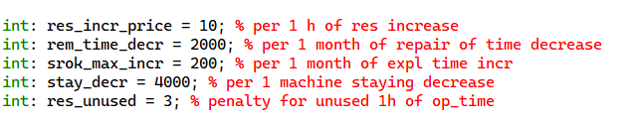
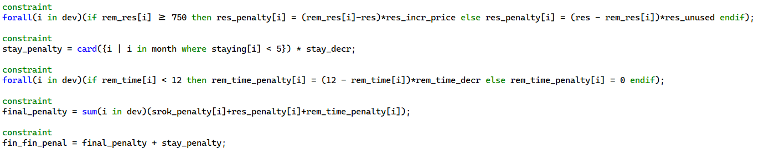
Веса изменений условий
Для каждого изменения вводим вес, в зависимости от критичности изменения:
Превышение установленного ресурса на 1 час;
Уменьшение времени ремонта на заводе;
Увеличение срока службы выше установленного на 1 месяц;
Уменьшение на 1 агрегат остающихся в эксплуатации;
За 1 час неиспользованный ресурс до установленного при отправке в ремонт.

Slide 7
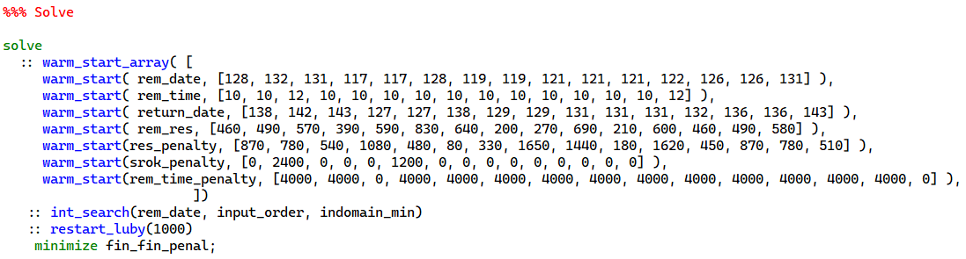
Используемые аннотации поиска
1) Настройки поиска переменных в конечной области, дающие лучший результат:
При поиске решения в домене наименьшей степени расчёт сходится медленнее, чем при стандартных настройках.
2) Настройки перезапусков приводят к худшей сходимости расчетов.
3) Тёплый запуск позволяет использовать предыдущие результаты при усложнении модели, что даёт ощутимый прирост скорости решения задачи.

Slide 8
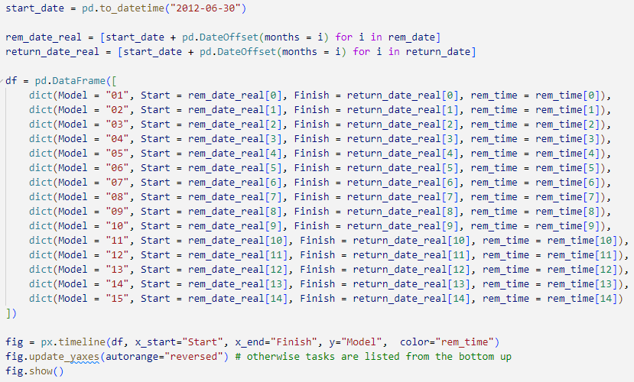
Обработка результатов
Настройки вывода в MiniZinc IDE почему-то замедляли скорость выполнения программы, поэтому было принято решение выводить при решении все переменные, а затем обработать результаты при помощи Python.
Были использованы библиотеки Numpy, Pandas, Plotly.

Slide 9
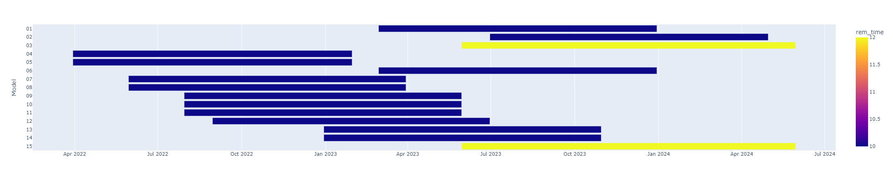
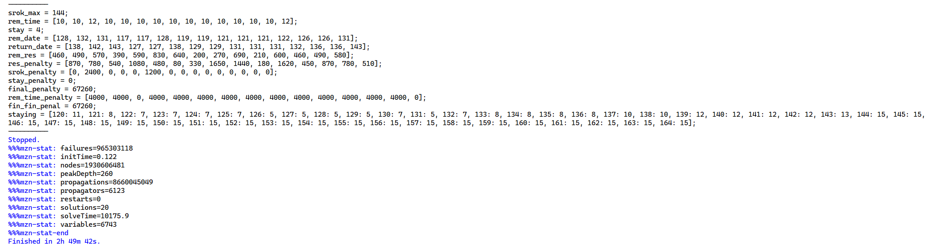
Результат

